Slide 1


工程光学
主讲：涂兴华
tuxh@njupt.edu.cn

Slide 2
主要内容
1、理想光学系统

Slide 3
第2章 几何光学基本原理
2.5 理想光学系统

Slide 4
理想光学系统基本概念
在几何光学中，假定存在一个光学系统，对于任意空间、任意宽的光束成完善像，称之为理想光学系统。
实际意义在于：
通过理想光学系统所成的像与实际光学系统成像的对比，作为衡量实际光学系统成像质量的标准；
在设计实际光学系统时，往往用理想像来近似表示实际光学系统所成像的位置和大小，按照这个标准从而进行实际光学系统结构和参数的设计。

Slide 5
理想光学系统基本概念
在理想光学系统中，任何一个物点发出的光线经系统后的出射光线必交于一点，即成完善像。物、像点之间为共轭关系。
进一步来说，在均匀介质中光沿直线传播，所以理想光学系统共线成像：（基本性质）
i.点成点像；
ii.线成线像；
iii.平面成平面像。

Slide 6
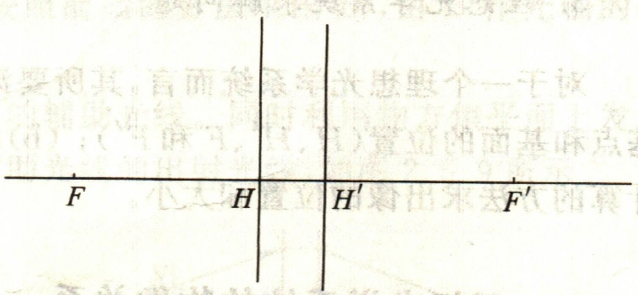
理想光学系统基本概念
理想光学系统的基本模型构成：
一个理想光学系统，必须包含一对主点(H,H’)和主平面,一对焦点(F,F’)和焦平面。
通常称之为共轴理想光学系统的基点和基面。

Slide 7
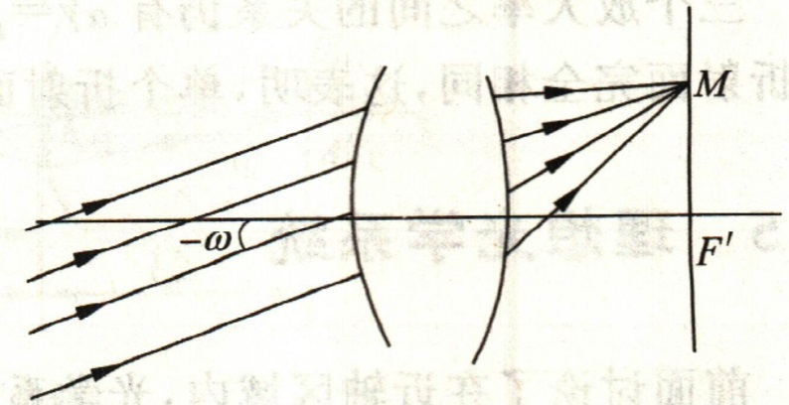
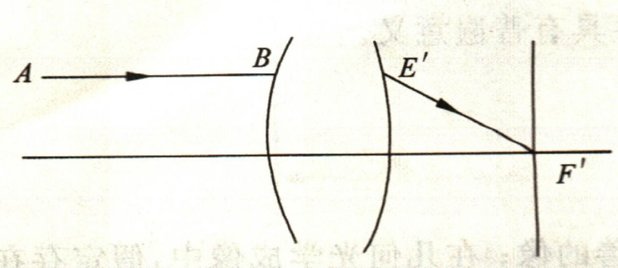
理想光学系统基本概念
基点和基面的确定
对于未知基点的理想光学系统，一条平行于光轴的入射光线经光学系统后，出射光线交光轴于F’点，称之为像方焦点F’ 。
过F’点作垂直于光轴的平面，称为像方焦平面。
物理意义：像方焦平面就是无限远处垂直于光轴的物平面的共轭像平面。

Slide 8
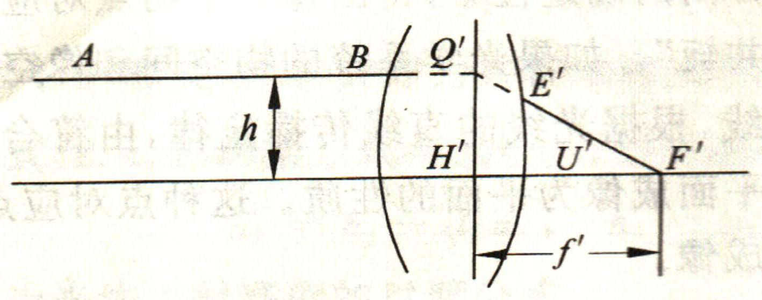
理想光学系统基本概念
基点和基面的确定
将入射平行光线延长并与出射光线的反向延长线交于Q’点。过Q’点作垂直于光轴的平面并交光轴于H’点，称之为像方主点。
Q’H’平面称为像方主平面。
从H’到F’的距离称为像方焦距f’ 。（遵从符号法则，以H’点为参考点）
线段Q’H’称为出射光线在像方主平面上的投影高度h。

Slide 9
理想光学系统基本概念
基点和基面的确定
对于轴外物点发出的平行光线，经光学系统后出射光线必将会聚于像方焦平面上某一点。

Slide 10
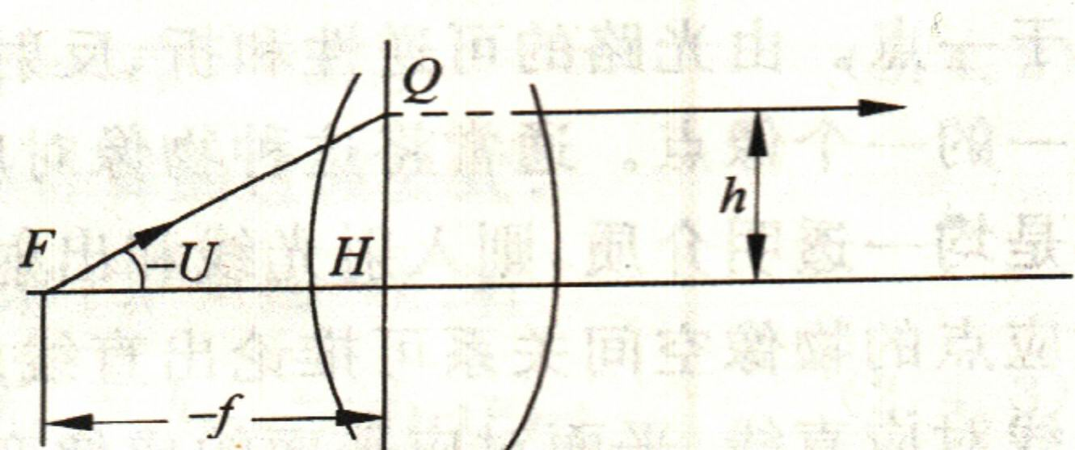
理想光学系统基本概念
基点和基面的确定
对于未知基点的理想光学系统，若轴上某一物点F经光学系统后所成的共轭像点位于轴上无穷远处，则称之为物方焦点F。
过F点作垂直于光轴的平面，称为物方焦平面。
物理意义：物方焦平面就是无限远处垂直于光轴的像平面的共轭物平面。

Slide 11
理想光学系统基本概念
基点和基面的确定
将出射平行光线反向延长并与入射光线的延长线交于Q点。过Q点作垂直于光轴的平面并交光轴于H点，称之为物方主点。
QH平面称为物方主平面。
从H到F的距离称为物方焦距f 。（遵从符号法则，以H点为参考点）
线段QH称为入射光线在物方主平面上的投影高度h。

Slide 12
理想光学系统的物像关系
对于理想光学系统的求解问题，往往只有两种情况：
一是确定该理想光学系统的结构（即各基点或基面的位置；
二是已知理想系统的结构，求某物成像的位置和大小，或者反之。

Slide 13
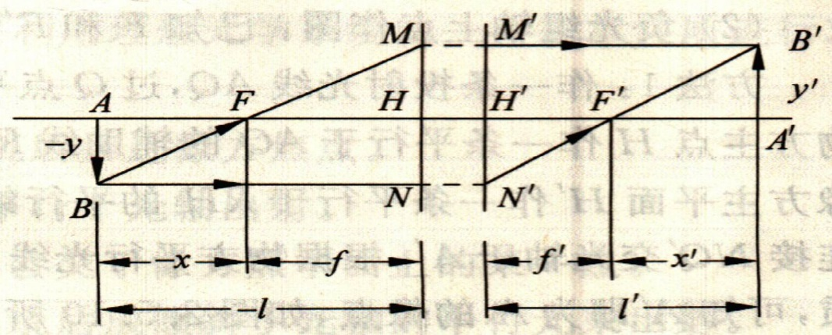
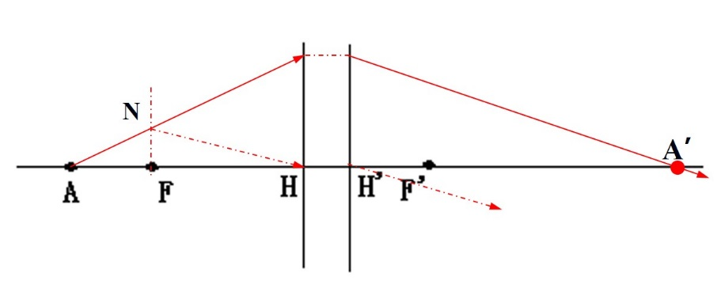
理想光学系统的物像关系
理想光学系统的光路基本性质：
a.平行于光轴入射的物方光线，经过系统后必过像方焦点；
b.过物方焦点的入射光线，经过系统后平行于光轴出射；
c.倾斜于光轴入射的平行光束过系统后交于像方焦平面上某点；
d.从物方焦平面某点发的光束过系统后成倾斜于光轴的平行光束；
e.共轭光线在主平面上的投射高度相等；
f.物点/像点必是同心光束的交点，若实线相交，则为实物/实
像；反之，则为虚物/虚像；
g.光轴上的物点的共轭像点必在光轴上；
h.过主点的光线方向不变（物、像方折射率相等的情况下）。

Slide 14
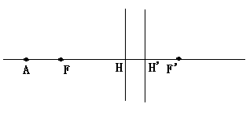
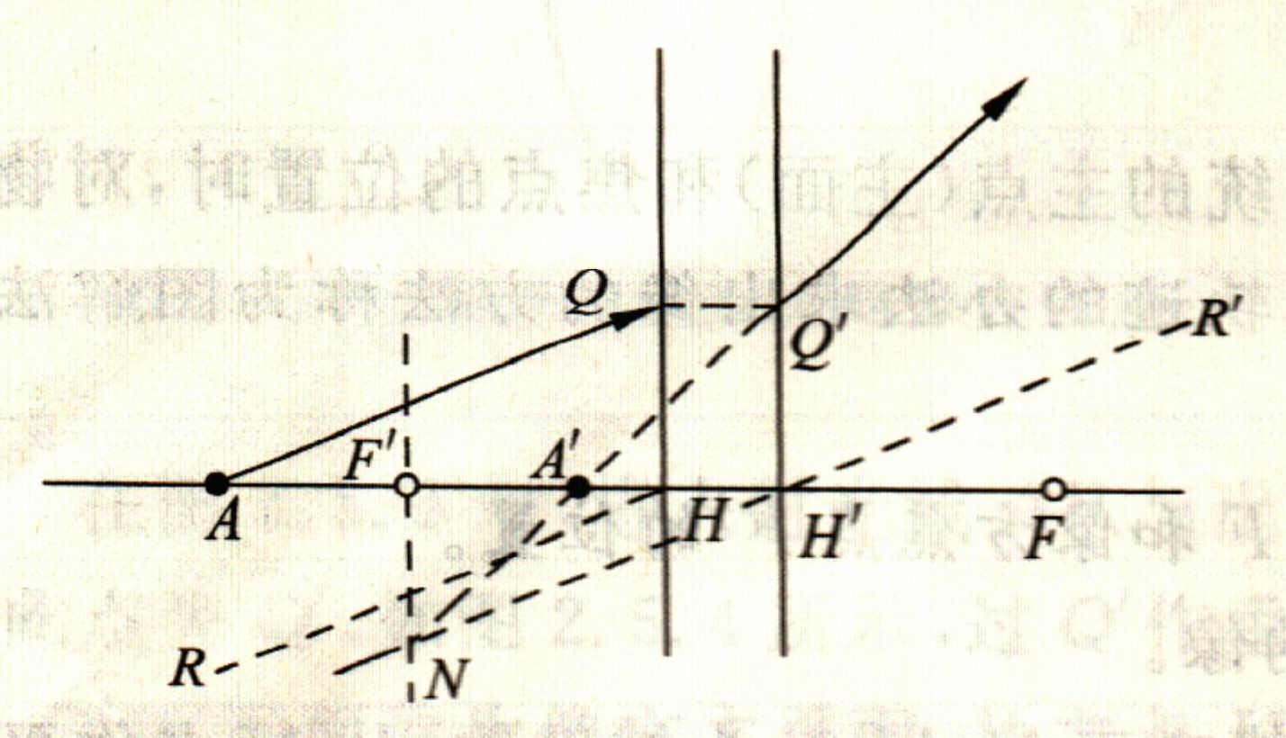
理想光学系统的物像关系
作图法成像
通过作图对典型光线追迹求像。
强调：要注意光学系统的正负。
按照符号法则，F点在左，F’点在右为正光组；
反之，为负光组。

Slide 15
理想光学系统的物像关系
作图法成像
——正光组作图（已知F和F’，求轴上A点的像）
方法一：
N
A’

Slide 16
理想光学系统的物像关系
作图法成像
——正光组作图（已知F和F’，求轴上A点的像）
方法二：
N ’
A’

Slide 17
理想光学系统的物像关系
作图法成像
——正光组作图（已知F和F’，求轴上A点的像）
方法三：
B
A’
B’

Slide 18
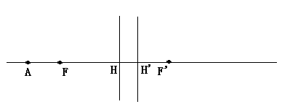
理想光学系统的物像关系
作图法成像
——正光组作图（已知F和F’，求轴上A点的像）
方法四：
N
A’

Slide 19

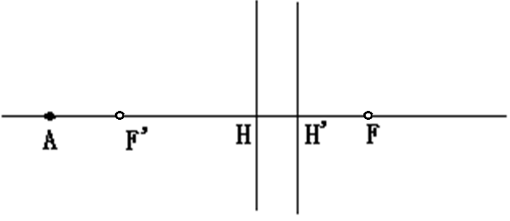
理想光学系统的物像关系
作图法成像
——负光组作图（已知F和F’，求轴上A点的像）
方法一：
Q
Q’
R’
A’
R
N’

Slide 20
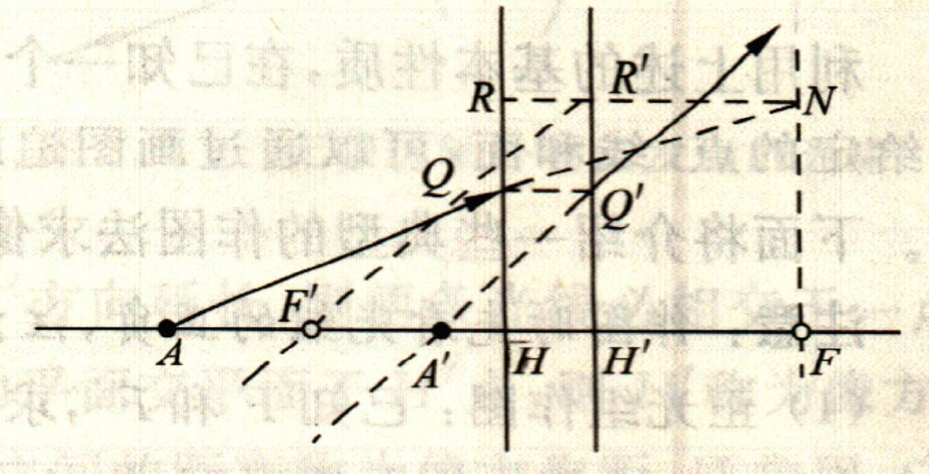
理想光学系统的物像关系
作图法成像
——负光组作图（已知F和F’，求轴上A点的像）
方法二：
R
R’
N
Q
Q’
A’

Slide 21
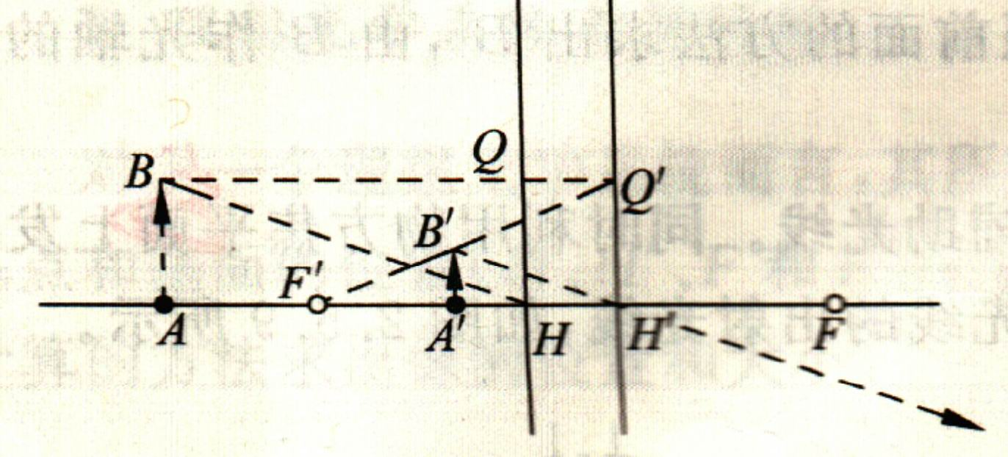
理想光学系统的物像关系
作图法成像
——负光组作图（已知F和F’，求轴上A点的像）
方法三：
Q
B
Q’
B’
A’

Slide 22
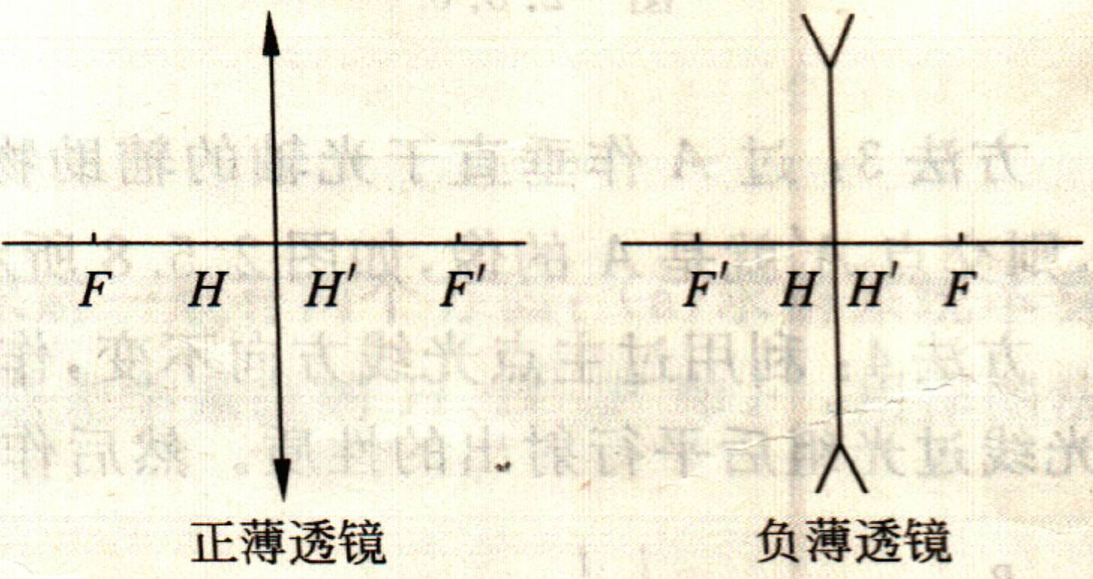
理想光学系统的物像关系
作图法成像
薄透镜：
两折射面间隔d≈0 ，即物方主点与像方主点重合。

Slide 23
理想光学系统的物像关系
作图法成像
B
H
A
G
C
F’
E
D

Slide 24
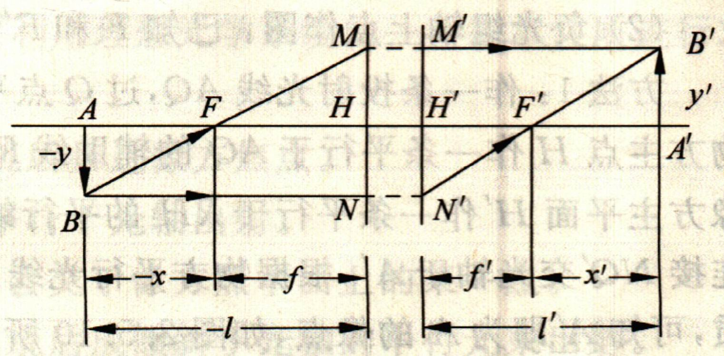
理想光学系统的物像关系
解析法求像
物体AB垂直于光轴，高度为－y，经已知的光学系统成像A’B’，高度为y’，求像的位置。

Slide 25
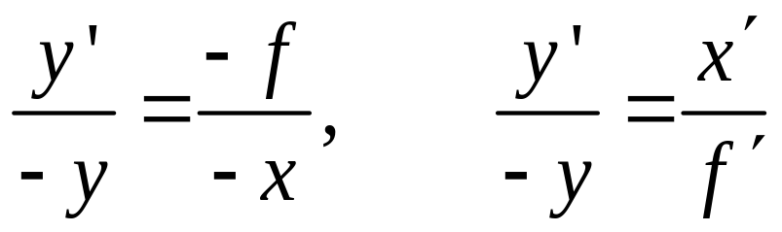
理想光学系统的物像关系
解析法求像
——牛顿公式
物和像的位置相对于光学系统的焦点来确定。
F到物点A的距离为物距，以x表示；F’ 到A’的距离为像距，以x’表示。（符号法则以相应焦点为参考点）
△ABF与△HMF相似，△A’B’F’与△H’N’F’相似，可得

Slide 26
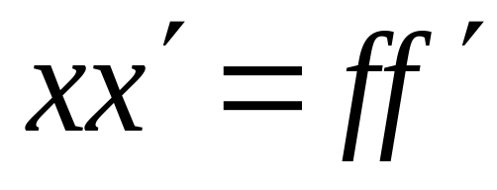
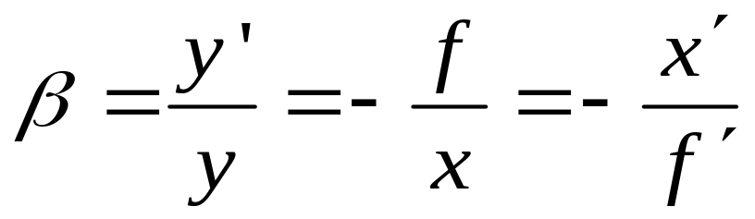
理想光学系统的物像关系
解析法求像
——牛顿公式
——牛顿公式
——垂轴放大率

Slide 27
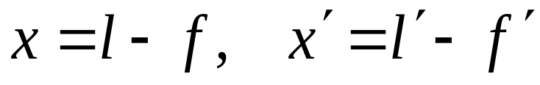
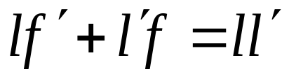
理想光学系统的物像关系
解析法求像
——高斯公式
物和像的位置相对于光学系统的主点来确定。
H到物点A的距离以l表示；H’ 到A’的距离以l’表示。（符号法则以相应主点为参考点）
易知，
代入牛顿公式，得

Slide 28
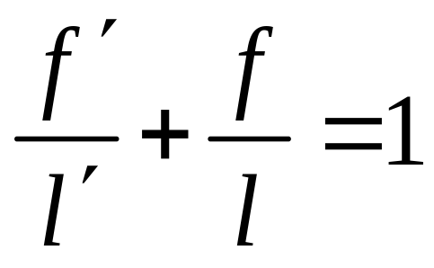
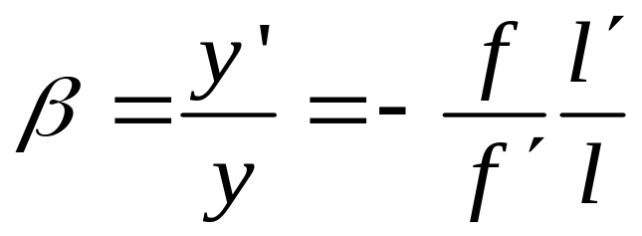
理想光学系统的物像关系
解析法求像
——高斯公式
——高斯公式
——垂轴放大率

Slide 29
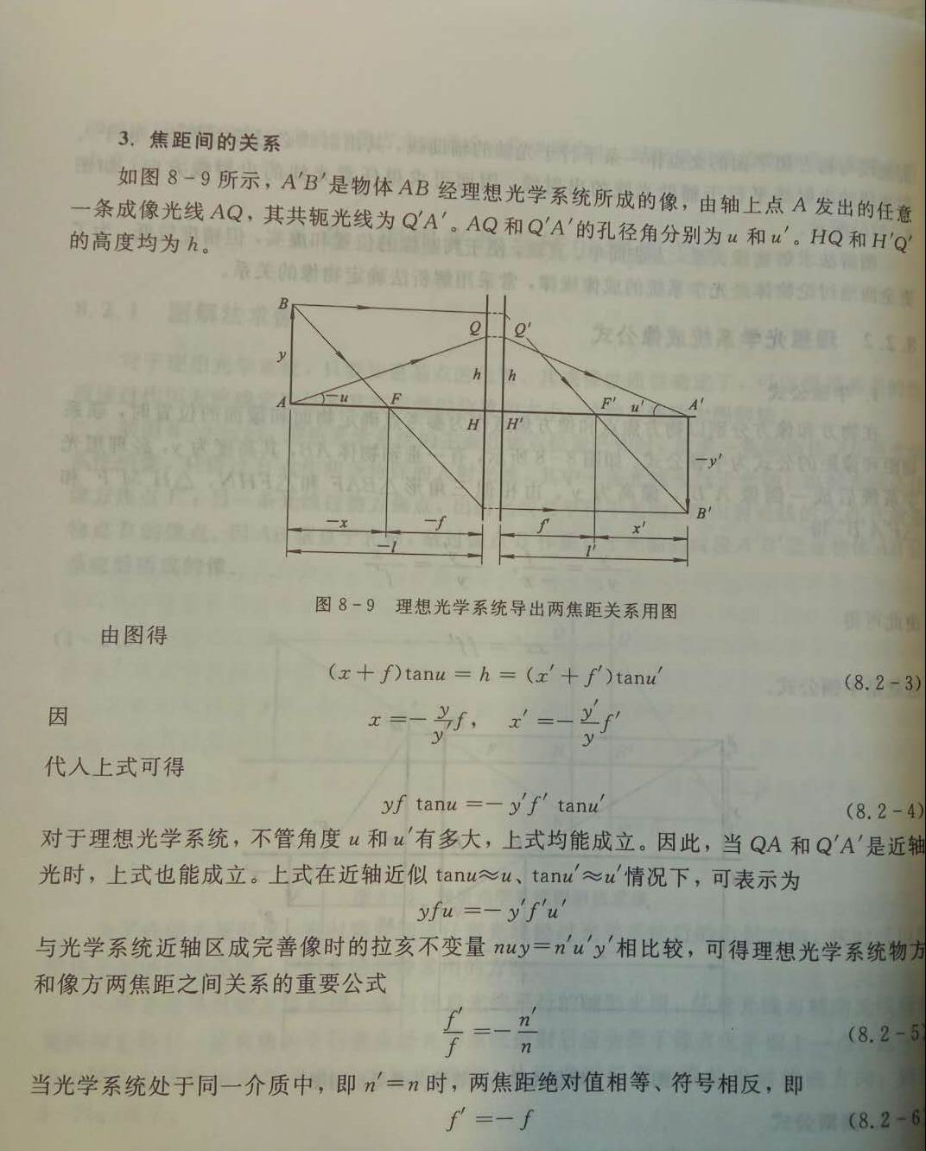

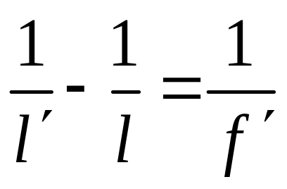
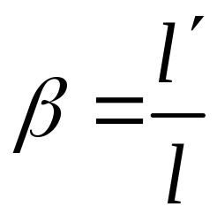
理想光学系统的物像关系
解析法求像
——高斯公式
特例：
当光学系统的物空间和像空间的介质相同时，根据光路的可逆性，有

Slide 30
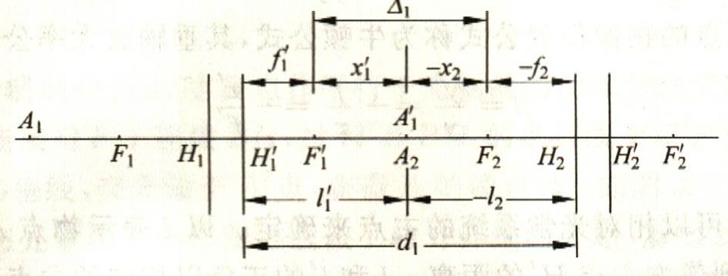
理想光学系统的组合
光学系统往往由一个或几个理想光学子系统组成。
求像就必须连续应用物像公式于每一个子系统。
重要的是，在计算过程中，必须搞清楚相邻子系统之间的连接和物像关系。

Slide 31
理想光学系统的组合
前一光组的像方平面到后一光组的物方平面之间的间隔称为主面间隔d。
前一光组的像方焦点到后一光组的物方焦点之间的距离称为光学间隔△。

Slide 32
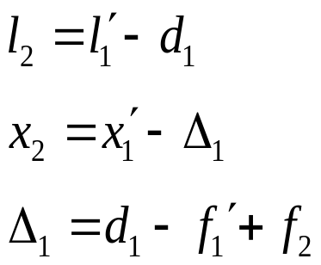
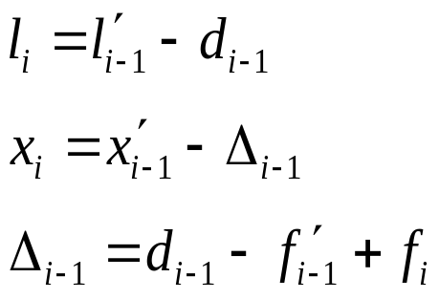
理想光学系统的组合
由图易知，
推广到由i个理想光组的光学系统，有：
——过渡公式

Slide 33
理想光学系统的组合
（1）逐步成像法
利用牛顿或高斯公式，先求出第1光组的像位置。利用过渡公式，得到该像作为第2光组的物时的物距，再代入牛顿或高斯公式求得第2光组的像。依次类推。

Slide 34


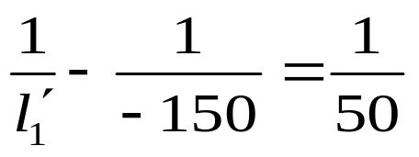
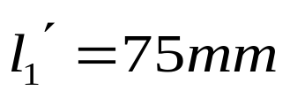
理想光学系统的组合
加问：若物体正放，求其最后成像的正倒和虚实。
B₁
解：（逐步成像法）
根据符号法则，物体对第1个薄透镜的距离为
而第一个薄透镜的像方焦距为
代入高斯公式，有
得

Slide 35



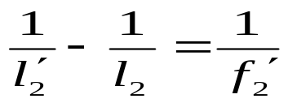
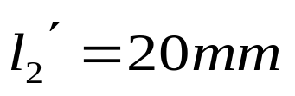
理想光学系统的组合
加问：若物体正放，求其最后成像的正倒和虚实。
B₁
解：（逐步成像法）
根据符号法则，主面间隔
由过渡公式得第2个薄透镜的距离
而其像方焦距为
代入高斯公式，
得

Slide 36
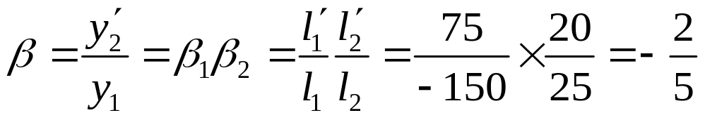

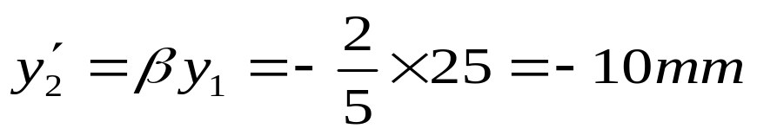
理想光学系统的组合
加问：若物体正放，求其最后成像的正倒和虚实。
B₁
解：（逐步成像法）
根据高斯垂轴放大率公式，有
由于物体正放，所以
代入后得
该系统所成像位于第2个透镜的右边20mm处，大小为10mm，是一个缩小倒立的实像。

Slide 37
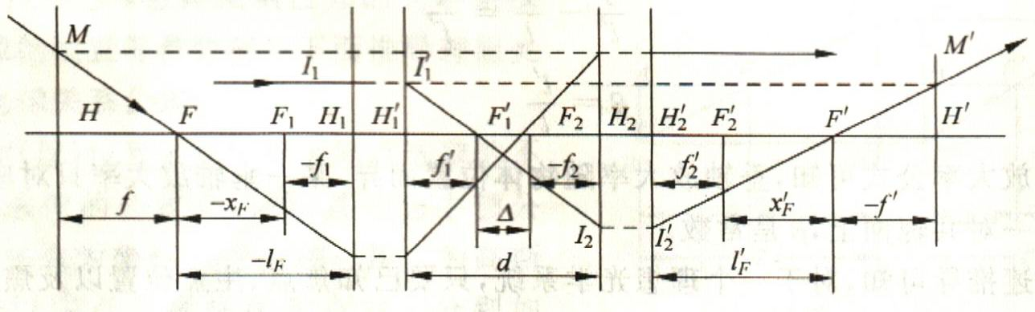
理想光学系统的组合
（2）两个光组组合公式法
若整个系统的整体物方焦距和像方焦距已知，则可由牛顿或高斯公式将相应参量代入而直接求出物像位置关系。

Slide 38

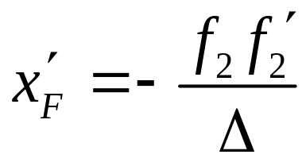
理想光学系统的组合
（2）两个光组组合公式法
先求系统像方焦点F’的位置。
平行于光轴入射的光线，过第1光组后必过F₁’ 点，再经第2光组后一定过整体系统的像方焦点F’ 。
对第2光组而言， F₁’点与F’ 点共轭。根据牛顿公式，有
即

Slide 39

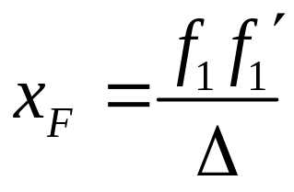
理想光学系统的组合
（2）两个光组组合公式法
再求系统物方焦点F的位置。
经过系统焦点F的光线经过整体系统后必平行于光轴，则其通过第1光组后必过F₂点 。
对第1光组， 根据牛顿公式，有
即

Slide 40
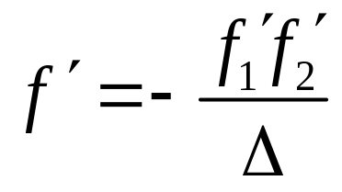
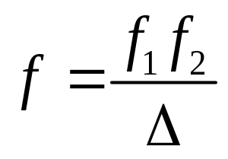
理想光学系统的组合
（2）两个光组组合公式法
利用理想光学系统光路性质，通过作图和几何三角形相似性，并考虑符号法则，可以得到（过程略）：

Slide 41


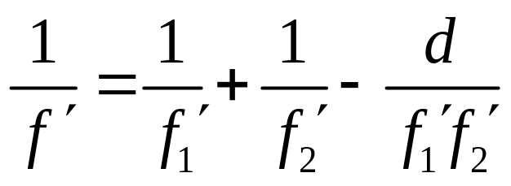
理想光学系统的组合
（2）两个光组组合公式法
进一步推广:
若考虑两个子系统间距对整个系统焦距的影响，则用H₁’为参考起点，到H₂的距离用d表示。
考虑到两个子系统位于同一种介质中，有
代入前述系统焦距公式，有

Slide 42
理想光学系统的组合
（2）两个光组组合公式法
还有一些常用的位置关系表示的计算公式：
i.用l_{F}’和l_{H}’分别表示F’、H’到第2个光组像方主点H₂’的距离；
ii.用l_{F}和l_{H}分别表示F、H到第1个光组物方主点H₁的距离；

Slide 43
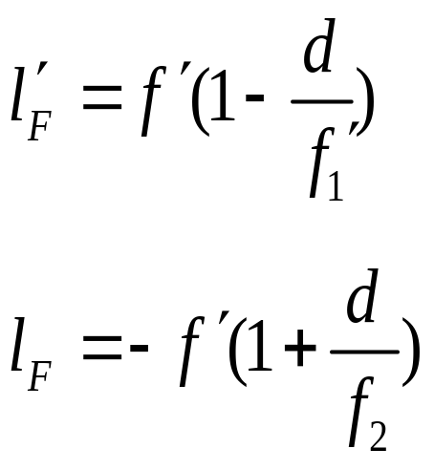
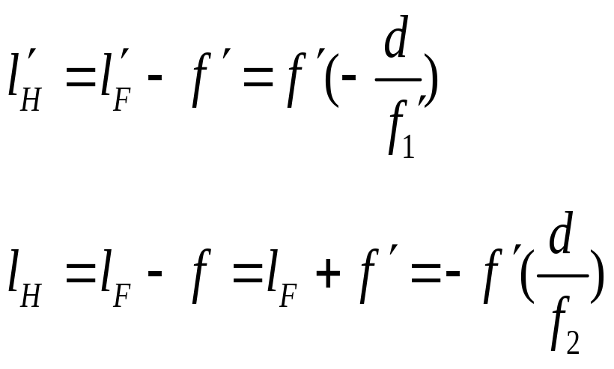
理想光学系统的组合
（2）两个光组组合公式法
还有一些常用的位置关系表示的计算公式：
整体系统焦点位置公式
整体系统主点位置公式

Slide 44
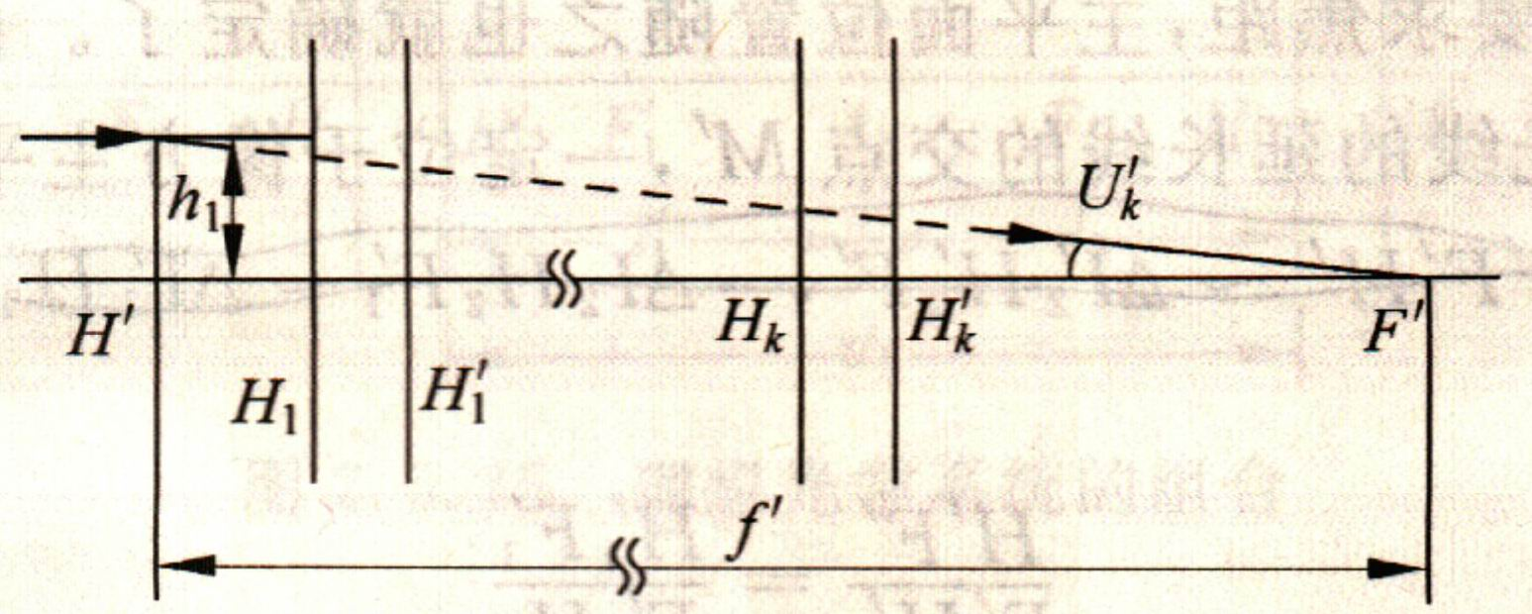
理想光学系统的组合
（3）正切算法
对于三个或更多的理想光学子系统组成的整体系统，可以利用光线追迹的思想，追迹一条平行于光轴的光线。该光线经整体系统后必交光轴于整体系统的像方焦点F’。
求出该点位置，则利用前述整体系统主点位置公式或整体系统焦点位置公式来求出其它基点位置。

Slide 45
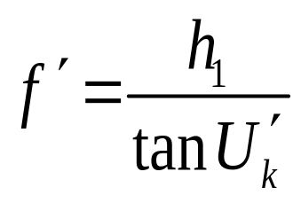
理想光学系统的组合
（3）正切算法
假设整体系统像方主平面位置如图所示，则平行于光轴的入射光线与像方平面的交点即相对于整体系统而言的出射点。
则有

Slide 46

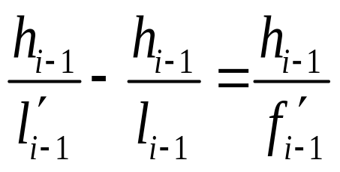
理想光学系统的组合
（3）正切算法
对于其中任意第i－1个单独的理想光组子系统，由于其物方空间和像方空间同处一种介质，有
则对高斯公式乘以所追迹的平行光线的共轭线在其上的投射高度，有

Slide 47
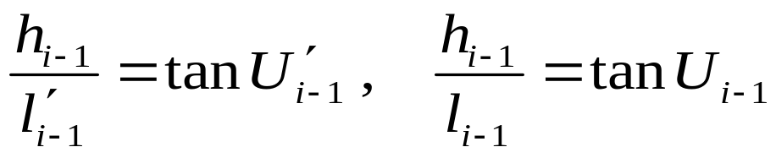
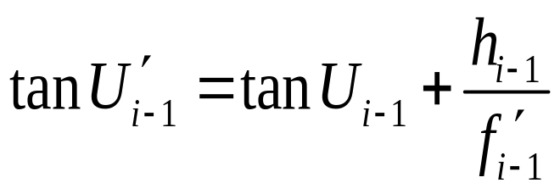
理想光学系统的组合
（3）正切算法
而物方孔径角、物距和投射高度，像方孔径角、像距和投射高度分别满足正切关系，即
所以

Slide 48
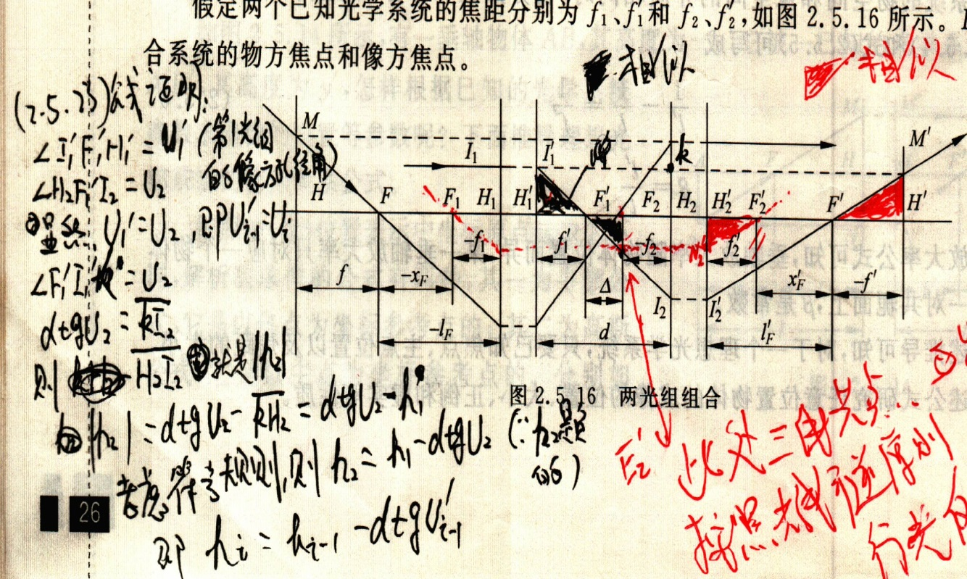


理想光学系统的组合
（3）正切算法
利用过渡公式，则有
可以利用图2.5.16证明有

Slide 49
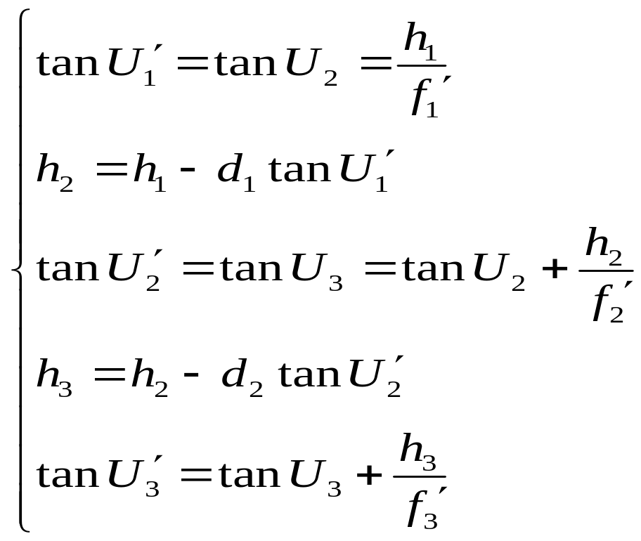
理想光学系统的组合
（3）正切算法
因此，对于三光组及以上的系统：
任取一个h₁，则U₁＝0，tanU₁＝0，代入前述推导公式有

Slide 50
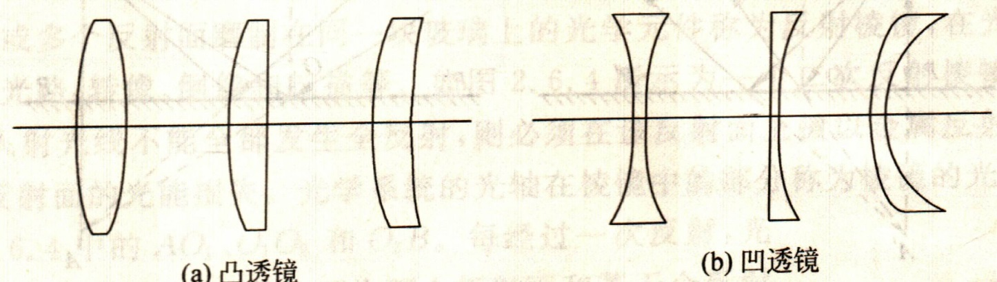
透镜成像
透镜是以两个折射曲面为边界，中间充满一定透明材料的光学系统。
按对光线的作用可分为：
a.会聚透镜：对光线有会聚作用
b.发散透镜：对光线有发散作用

Slide 51

透镜成像
设透镜材料的折射率为n，两侧介质为空气，透镜两折射球面顶点间距为厚度d，曲率半径分别为r₁和r₂，系统物距为l，像距为l’。
代入相关公式，可得到透镜的焦距公式为

Slide 52


透镜成像
薄透镜：
若透镜厚度足够小（d≈0），且对通过的光没有能量损耗，称为薄透镜。
薄透镜的焦距公式为
薄透镜在空气中的垂轴放大率公式

